Slide 1
重補修宣導
實驗研究組長 許懷文

Slide 2
宣導內容
畢業條件
如何進行重補修選課
重補修規定

Slide 3
畢業條件-技術型高中(1/4)
一、符合下列情形者准予畢業，並發給畢業證書
1、應修習總學分為 180-192 學分，畢業及格學分數至少為 160 學分。
2、表列部定必修科目 111-136 學分均須修習，並至少 85%及格。
3、專業科目及實習科目至少須修習 80 學分以上，其中至少 60 學分及格，含
實習（含實驗、實務）科目至少 45 學分以上及格。
4、修業期間德行評量之獎懲紀錄相抵後未滿三大過

Slide 4
畢業條件-技術型高中(2/4)
二、修業期滿，修畢高級中等學校課程綱要所訂應修課程，且取得 120 個
畢業應修學分數，而未符合前項規定者，發給修業證明書。

Slide 5
畢業條件-體育班(3/4)
一、符合下列情形者准予畢業，並發給畢業證書
1、應修習總學分 180 學分，學生畢業之最低學分數為 150 學分成績及格。
2、部定必修一般科目至少須 80%及格。
3、部定必修體育專業科目至少須 85%及格，選修科目學分至少須 70%及格。
4、修業期間德行評量之獎懲紀錄相抵後未滿三大過。

Slide 6
畢業條件-體育班(4/4)
二、修業期滿，修畢高級中等學校課程綱要所訂應修課程，且取得 120 個
畢業應修 學分數，而未符合前項規定者，發給修業證明書。

Slide 7
如何進行重補修選課(1/2)
一、請登入學校首頁\常用連結\重補修選課系統。
二、點選左邊第一個(g+)，使用學校發給的email帳號登入。
帳號:學號@st.csvs.chc.edu.tw

Slide 8
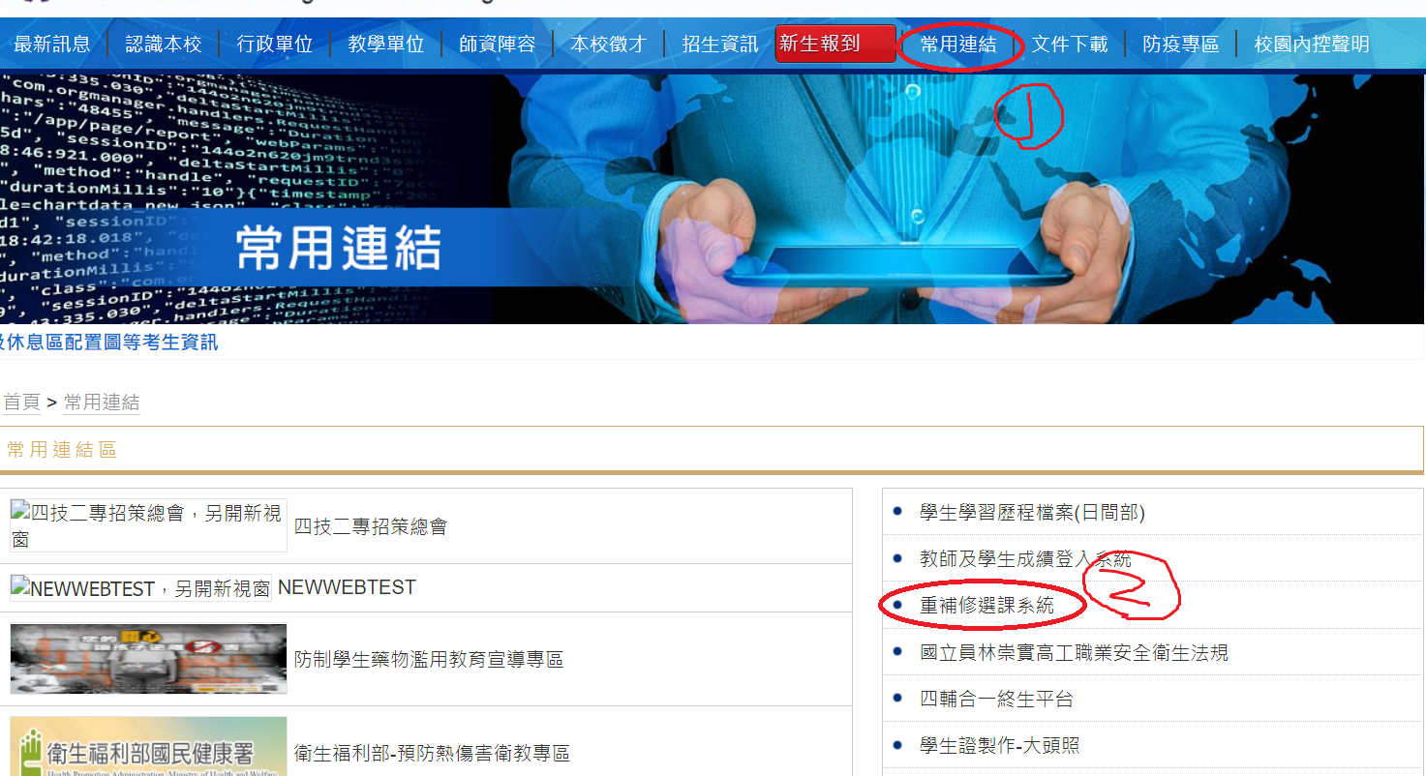

Slide 9
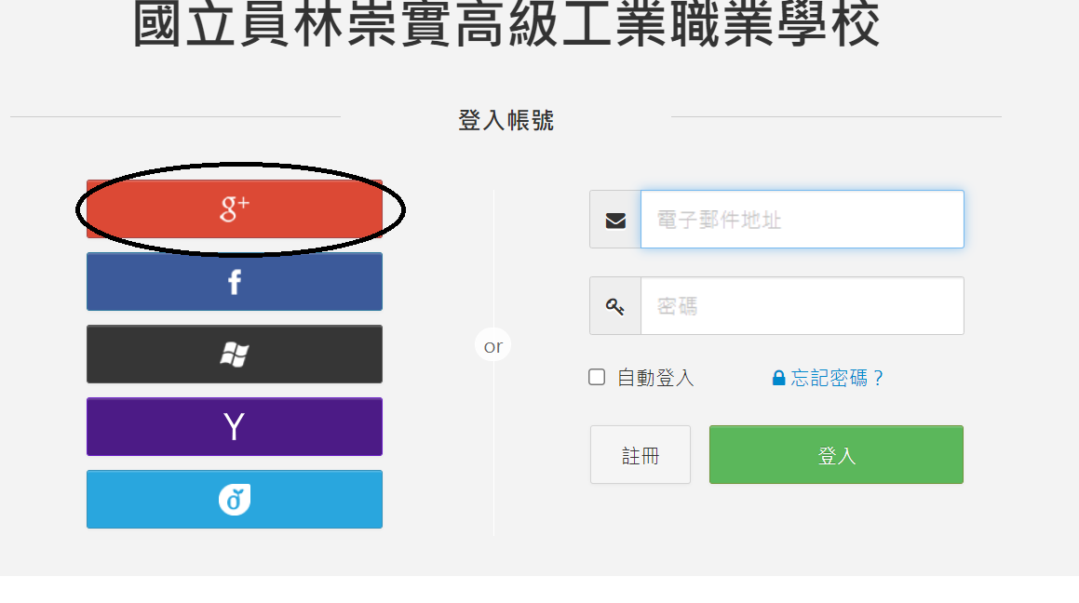

Slide 10
如何進行重補修選課(2/2)
三、登入之後開始選課，之後請記得按送出。
四、只要在規定的選課期間皆可以異動，以最後一次送出資料為準。

Slide 11
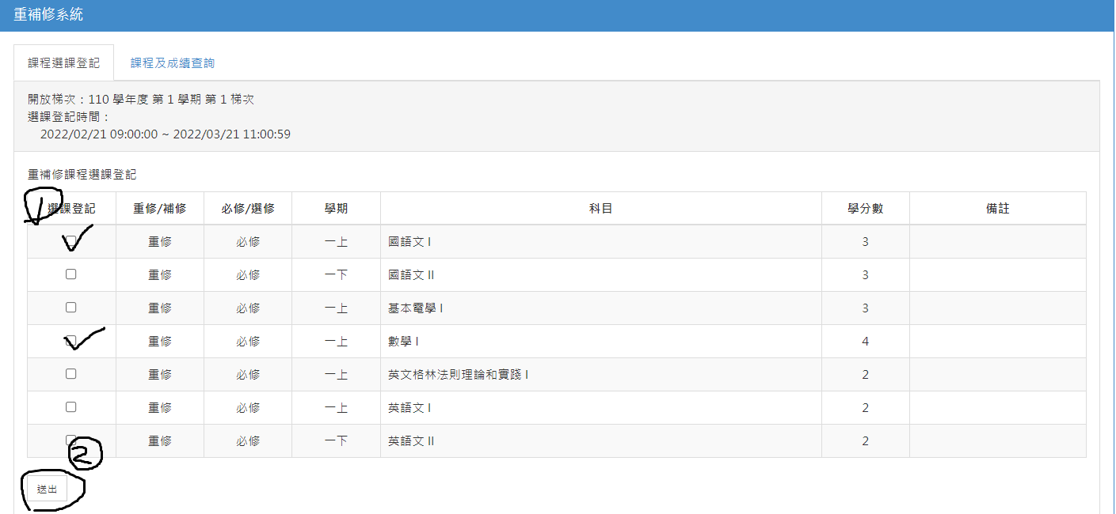

Slide 12
重補修規定-實施方式
一、專班：重補修人數達15人以上， 一學分授課6節課。
二、自學班：重補修人數未達15人(收支平衡)，一學分授課4節課。
三、若該課程內有「補修」之學生一律以專班開設每學分授課6節課。
四、一學分240元

Slide 13
重補修規定-申請時間
一、請查閱學校首頁\最新消息\重補修公告。
請同學務必在規定時間內完成重補修選課。
二、重補修選課完成後不得任意退選，請同學審慎選課。
三、請同學於期限內完成繳費才能開始上課，否則視同退選。

Slide 14
重補修規定-上課時間及方式
一、與老師協調上課時間之後會將上課時間公告於：學校首頁\最新消息\
重補修公告，請同學務必隨時注意最新消息。
二、請同學於上課前務必完成重補修繳費。
三、曠課或事假之缺課節數達該門課程總節數之1/3，則該科目成績以零
分計算。

Slide 15
簡報結束

